Slide 1
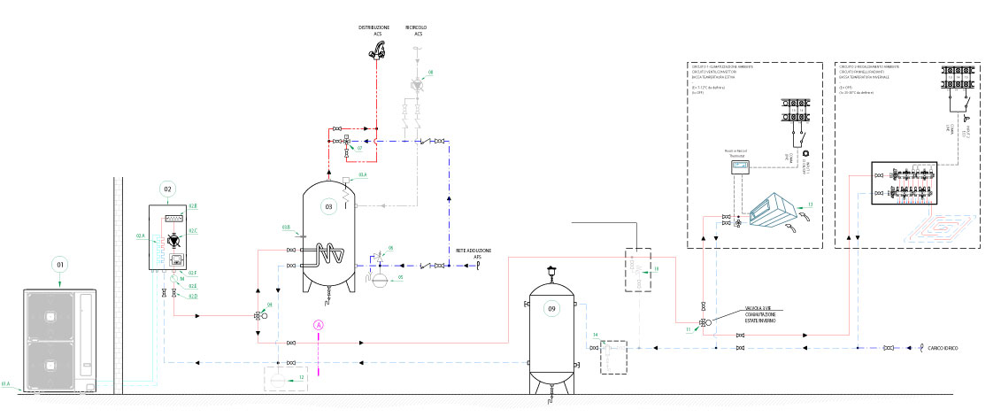
Yutaki S
Змішувальний вузол теплої підлоги
Внутрішній блок
(гідромодуль)
Запобіжний клапан
Бак ГВП
Фанкойл
Зовнішній блок
Буфер
деаератор
Режими роботи: опалення, ГВП та охолодження з трьох-ходовим клапаном для ГВП та 1 зимова
та 1 літня теплові зони

Slide 2
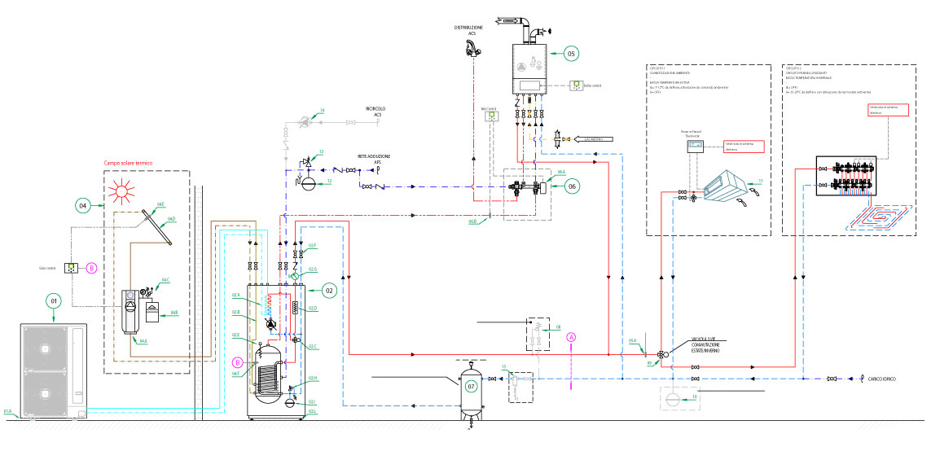
Yutaki S Combi
Резервний котел
Циркуляційний контур для геліоустановок з електронним регулюванням
Фанкойли
Змішувальний контур теплої підлоги
Зовнішній блок
Запобіжний клапан
Внутрішній блок ТН з баком ГВП
Проміжний бак
деаератор
Мембранний розширювальний бак
Режими роботи: опалення, ГВП та осушення з резервним котлом

Slide 3
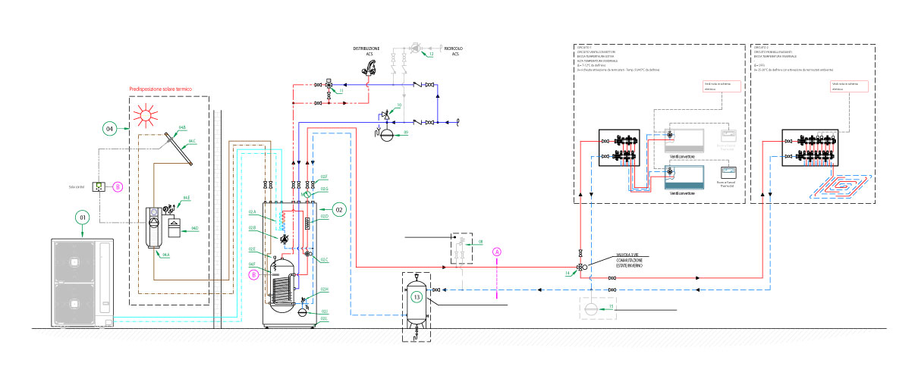
Yutaki S Combi
Циркуляційний контур для геліоустановок з електронним регулюванням
Змішувальний вузол
для фанкойлів
Внутрішній блок ТН з баком ГВП
Зовнішній блок
Запобіжний клапан
Змішувальний вузол теплої підлоги
Проміжний бак
Мембранний розширювальний бак
Режими роботи: опалення, ГВП та охолодження з резервним нагрівачем чи без нього з фанкойлами та теплою підлогою

Slide 4
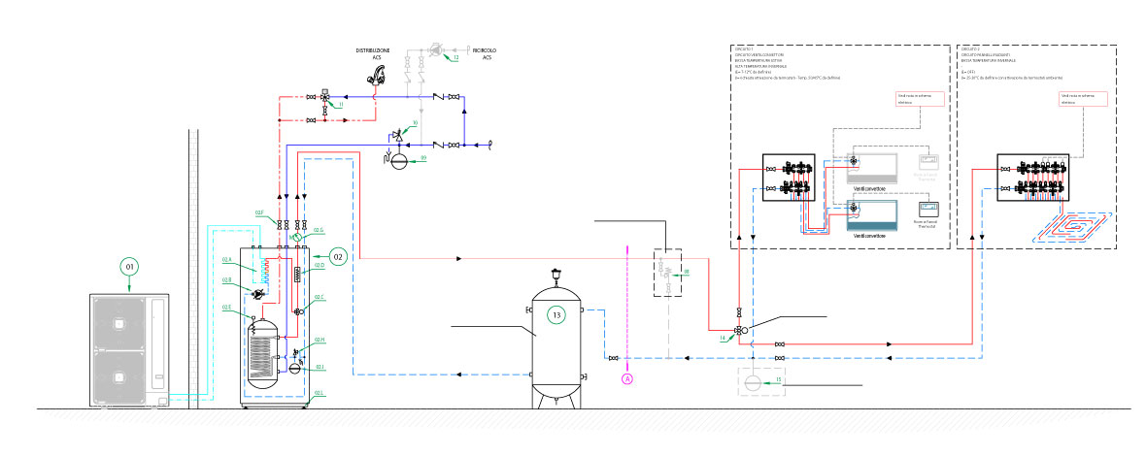
Yutaki S Combi
Змішувальний вузол
для фанкойлів
Зовнішній блок
Внутрішній блок
з баком ГВП
Змішувальний вузол теплої підлоги
Запобіжний клапан
буфер
Проміжний бак
Мембранний розширювальний бак
Режими роботи: опалення, ГВП та охолодження з резервним нагрівачем чи без нього з фанкойлами та теплою підлогою, та фонкойлами влітку

Slide 5
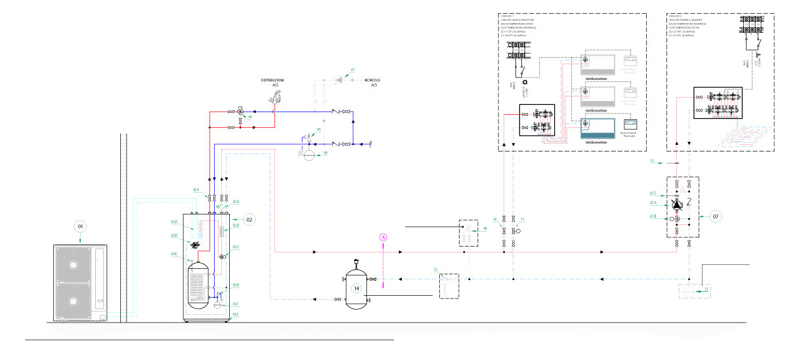
Yutaki S Combi
Змішувальний вузол
для фанкойлів
Змішувальний вузол теплої підлоги
Зовнішній блок
Запобіжний клапан
Внутрішній блок ТН з баком ГВП
Проміжний бак
деаератор
Мембранний розширювальний бак
Режими роботи: опалення, ГВП та охолодження з активним резервним нагрівачем чи без нього з двома зонами опалення/охолодження

Slide 6
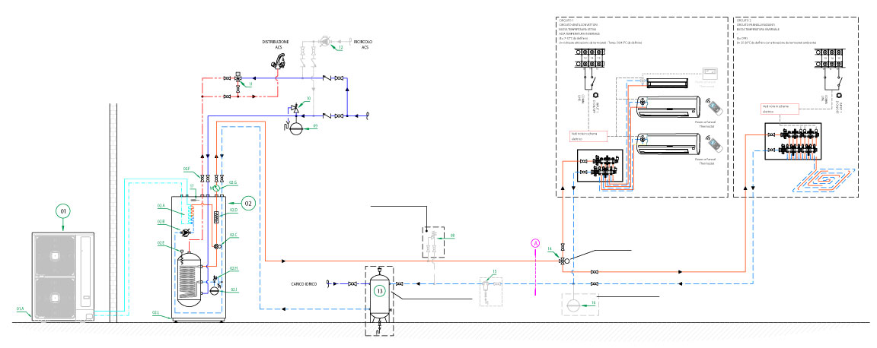
Yutaki S Combi
Зовнішній блок ТН
Змішувальний вузол
для фанкойлів
Змішувальний вузол теплої підлоги
Внутрішній блок ТН з баком ГВП
Запобіжний клапан
Проміжний бак
Мембранний розширювальний бак
деаератор
Режими роботи: опалення, ГВП та охолодження з резервним нагрівачем чи без нього та двома тепловими зонами

